Slide 1
BEYİN DİSEKSİYONU
Yahya Özsoy – Osman Keskin – Arda Coşkun - Recep E. Erden – Efe Özbiliker
11-C

Slide 2
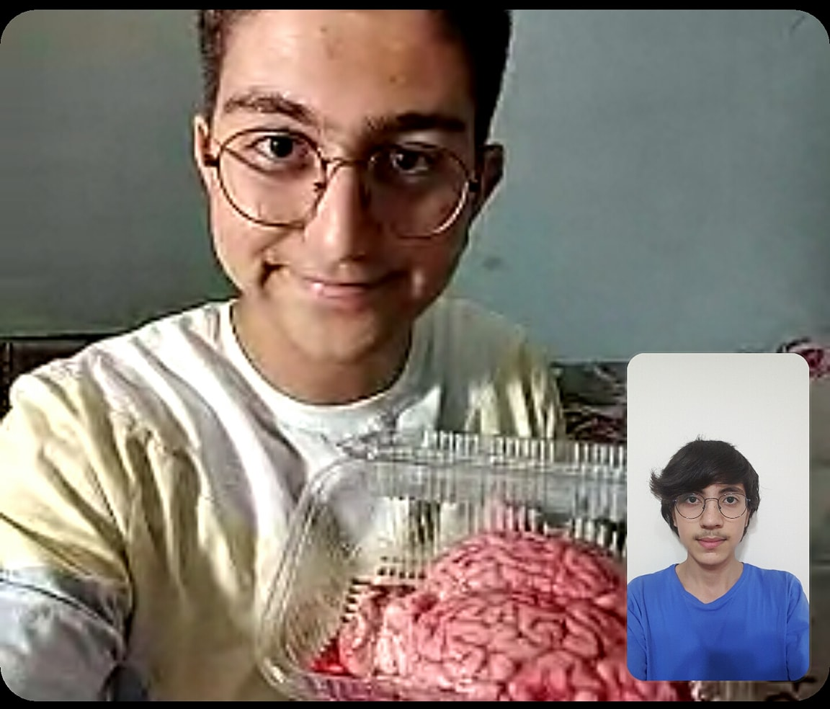
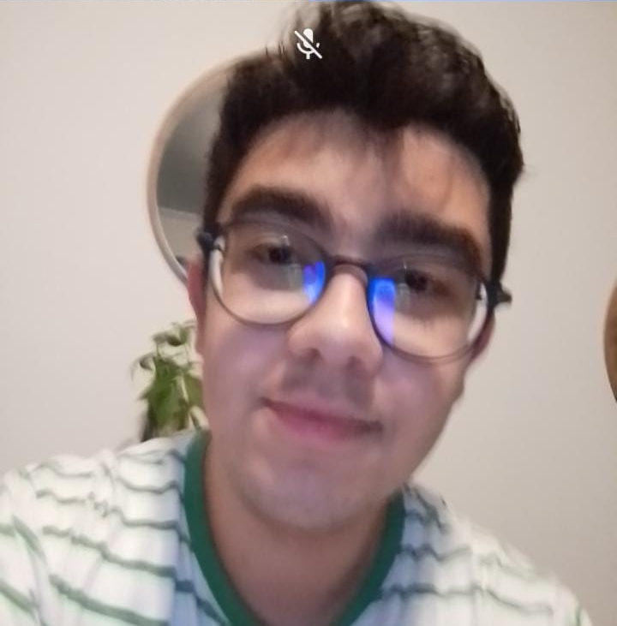
Deney Hakkında Genel Bilgiler
:
:
:
Deney Adı ._ Beyin Diseksiyonu
Deneyin Amacı_ Beynin bölümlerini grup çalışması yaparak daha iyi
anlamak ve öğrenmektir.
Deney Görev Dağılımı Beyin alımı, eldiven, gazete kâğıdı, vs. gibi materyaller ortak alındı. Deney anlatım planı ........................................._ise; Osman - «Meninges & Beyinin Ana Bölümleri» , Efe - «Uç Beyin» , .Yahya - «Ara Beyin» , Recep - «Orta Beyin» , Arda - «Arka Beyin» olarak belirlendi.
Görev Dağılımı & Planlama Toplantısından Bir Kare

